Slide 1
Últimos projetos
Site da Associação Atlética AMG
Sistema de visualização de faturas/boleto
Sistema de disparo de emails

Slide 2

Site AAAMG

Slide 3
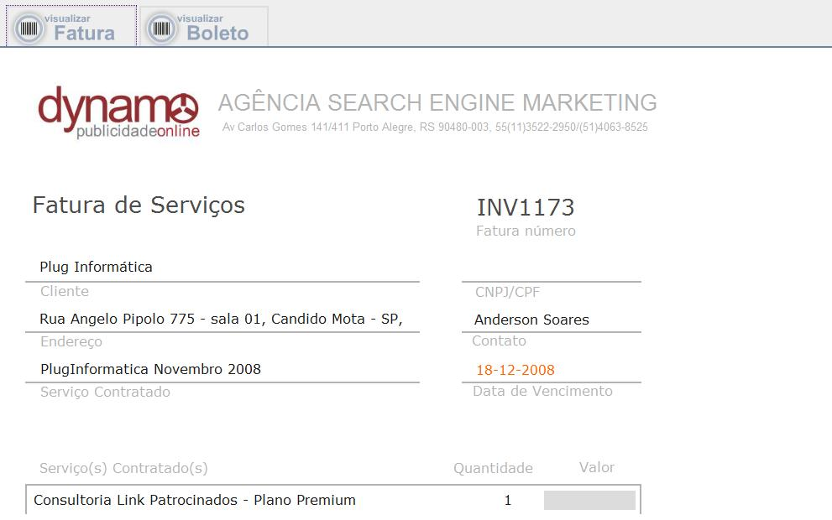
Fatura/Boleto

Slide 4
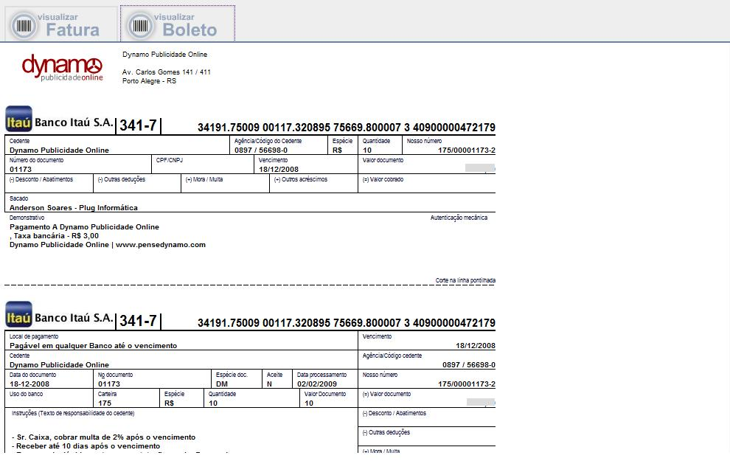
Fatura/Boleto

Slide 5
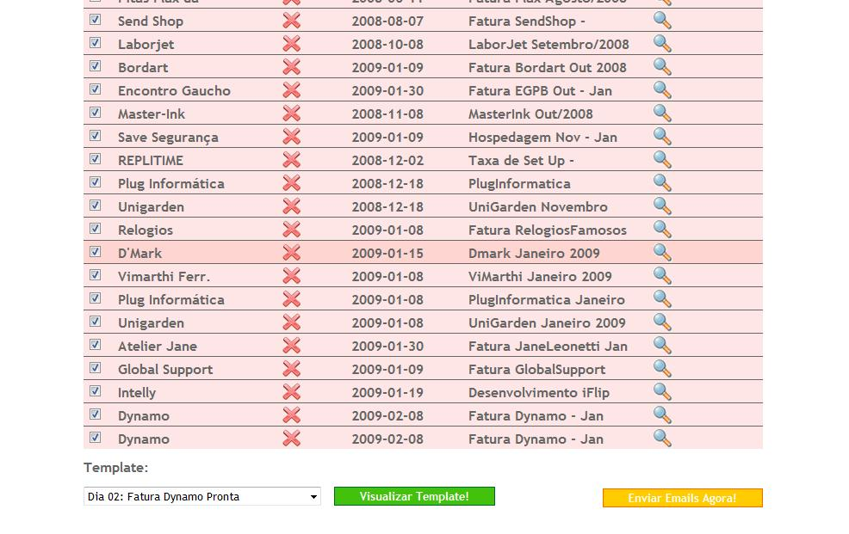
Sistema de Envio de Emails

Slide 6
Construção do seu site
Definições técnicas
Concepção do layout
Sistema de atualização

Slide 7
Definições Técnicas
São basicamente a estrutura sobre qual o site será montado, como se fosse o alicerce de uma casa.
As principais definições são:
Linguagem do servidor: PHP
Banco de dados do servidor: MySQL
Tipo de conteúdo: HTML, Flash ou Híbrido

Slide 8
Concepção do Layout
Identidade do cliente com o produto
Imagem da empresa
Fornecer informações e referências necessárias para a concepção

Slide 9
Sistema de atualização
O cliente deve poder atualizar o site diretamente, de forma independente.

Slide 10
Depois de pronto E agora?
Registro e Hospedagem
Manutenção
Acompanhamento e Divulgação

Slide 11
Registro e Hospedagem
O registro do domínio é de responsabilidade do cliente, devendo ser assessorado.
Hospedagem, o cliente deve contratar empresa de hospedagem e fornecer os dados de acesso.

Slide 12
Manutenção
Com o sistema de atualização instalado passa a ser de responsabilidade do cliente as atualizações das páginas.
Em caso de dificuldade ou necessidade pode se atrelar ao contrato uma taxa de manutenção para que eu faça as atualizações.

Slide 13
Acompanhamento e Divulgação
Agora que o site já está pronto é hora de ir atrás dos clientes, a divulgação pode ser contratada a parte:
Consultoria SEO
Consultoria de Links Patrocinados
Acompanhamento Google Analyctis

Slide 14
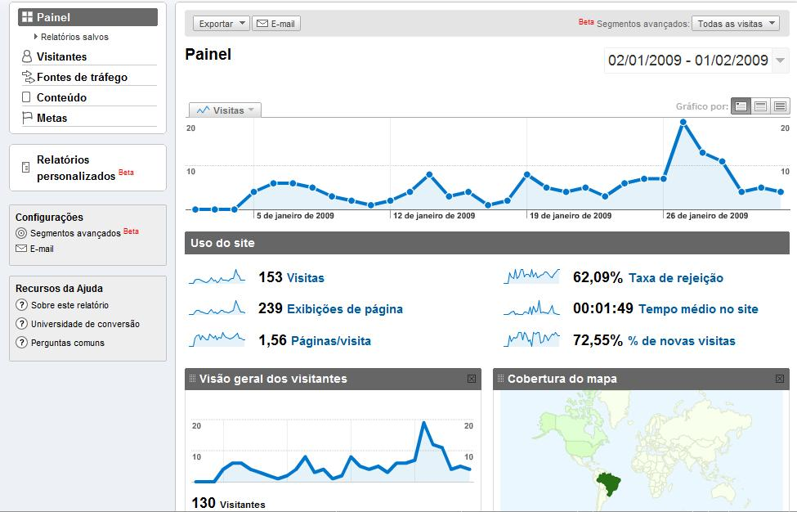
Acompanhamento GA

